Slide 1
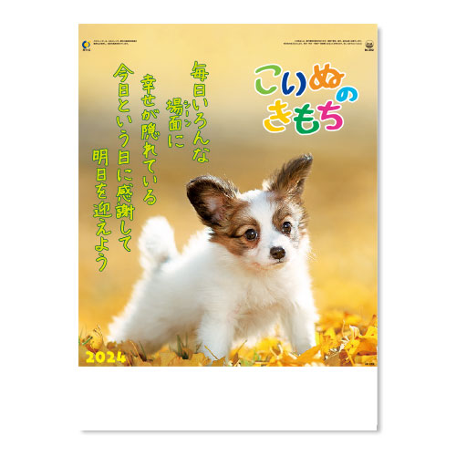
【提案書】
こいぬのきもち（ホットメルト製本）
特徴
愛くるしい子犬の表情と、あたたかい言葉に心が和む癒し系カレンダー。ホッと一息つきたい時にしばらく眺めていると、自然に穏やかな気持ちになります。年末のご挨拶用に幅広くご活用ください。※掲載している価格は、100冊の場合の1冊単価になります。価格については、お見積り依頼後に担当スタッフから別途ご案内いたします。
納期
納期スペース
仕様
素材：マットコート紙・103kg
サイズ：46/4切・7枚（W380×H525mm）
重量：100冊（18kg）
備考：表紙名入れ有り（印刷寸法：W340×H60mm以内）
お見積
お見積りスペース

